Slide 1




Оказание первой помощи.
Сердечно-лёгочная реанимация.
А.В. Трафимов (Волгоградская область)
Н.Н. Сычев (Волгоградская область)
Астраханский УЦ ФПС 09.12-12.12. 2019г.

Slide 2
Актуальность данного проекта заключается в том, что видео-уроки по «Оказанию первой помощи» дают возможность обучающимся:
Увидеть как происходит процесс реанимации;
Вникнуть в суть действий, которые выполняются во время данного процесса, а так же заинтересоваться и морально подготовиться к тому, что они будут непосредственными участниками.
Цель проекта:
На примере видео-ролика показать как применяется 4-х ступенчатый метод обучения на примере такого процесса, как «Сердечно-лёгочная реанимация».
Задачи проекта:
Заинтересовать обучающихся и привлечь к дальнейшему обучению.

Slide 3
Четырехступенчатый метод.
В данной работе мы применили 4-х ступенчатый метод обучения, для описания процесса оказания первой помощи.
Данный метод заключается в том, что процесс обучения делится на 4 ступени:

Slide 4
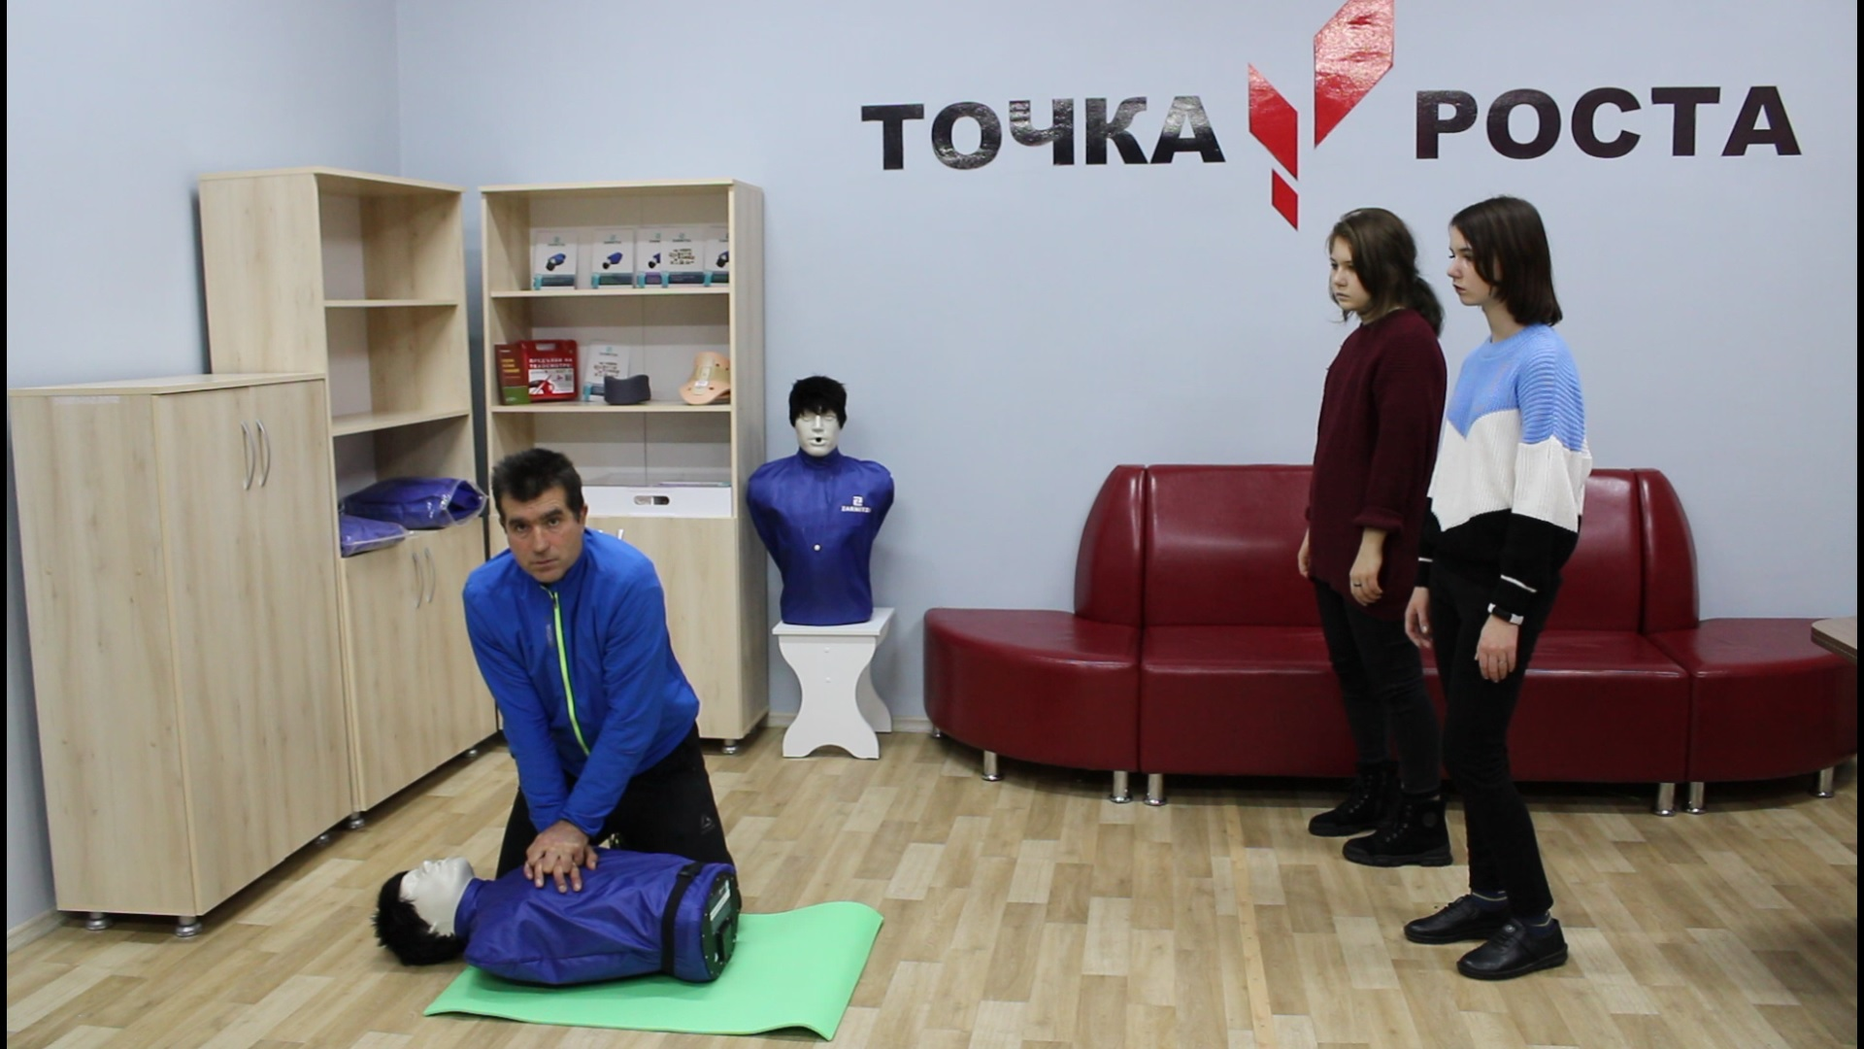
Первая ступень
В основу данной ступени ложится то, что обучающимся демонстрируется тот или иной навык, в данном случае «Оказание первой помощи. Сердечно-лёгочная реанимация.»

Slide 5
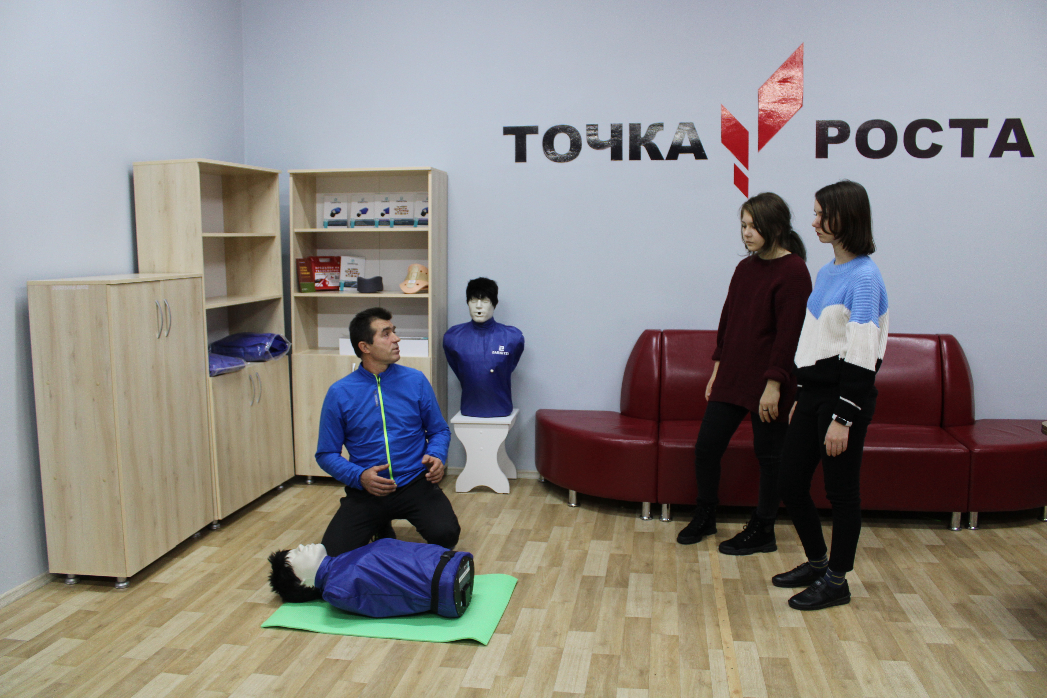
Вторая ступень
За основу второй ступени берется то, что преподаватель детально разбирает шаги выполнения некой процедуры, т. е. поэтапно рассказывает как проводится «Сердечно-лёгочная реанимация».

Slide 6
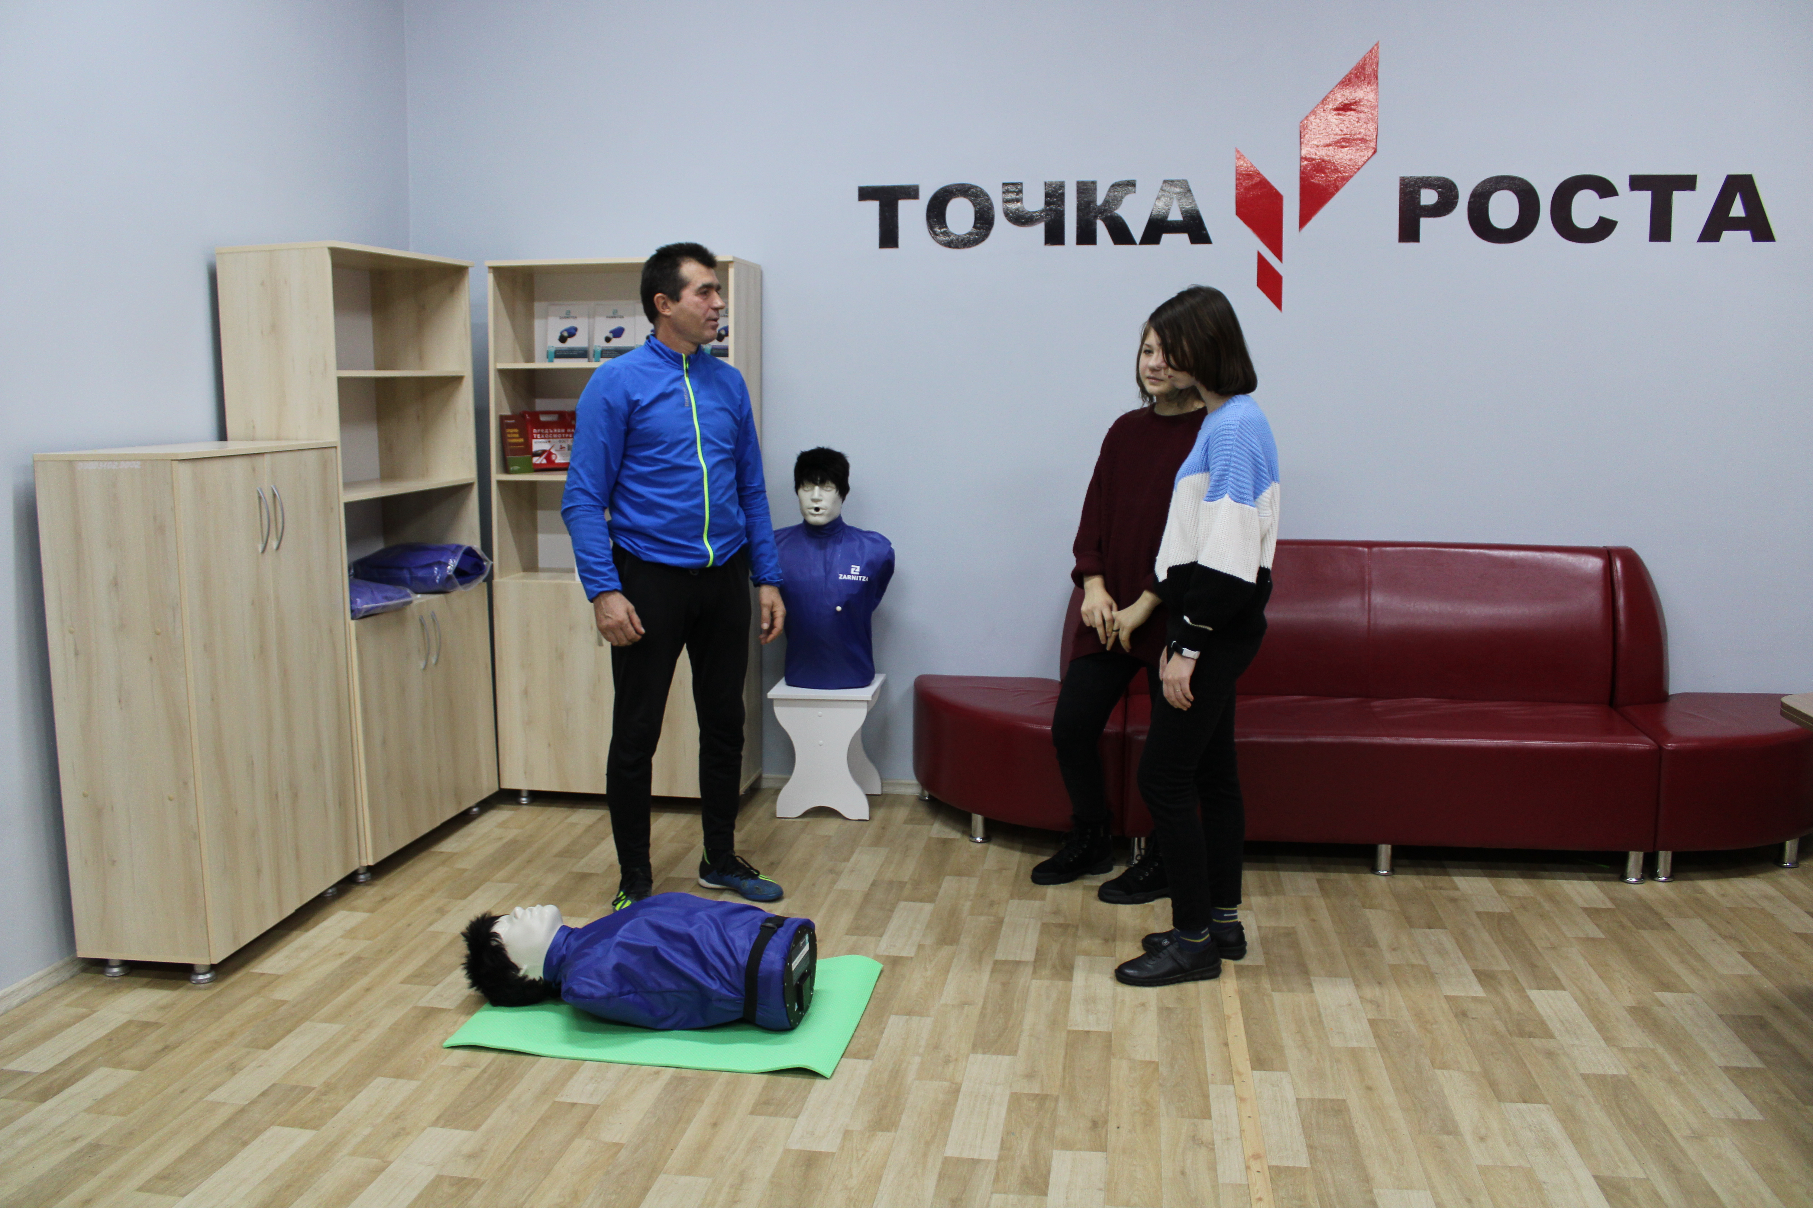
Третья ступень
Данная ступень направлена на то, чтобы обучающиеся были вовлечены в процесс оказания первой помощи.
Они отвечают на вопросы и руководят действиями преподавателя.
Данный этап необходим для того, чтобы привлечь слушателей, раскрепостить их, а так же преодолеть психологический барьер.

Slide 7
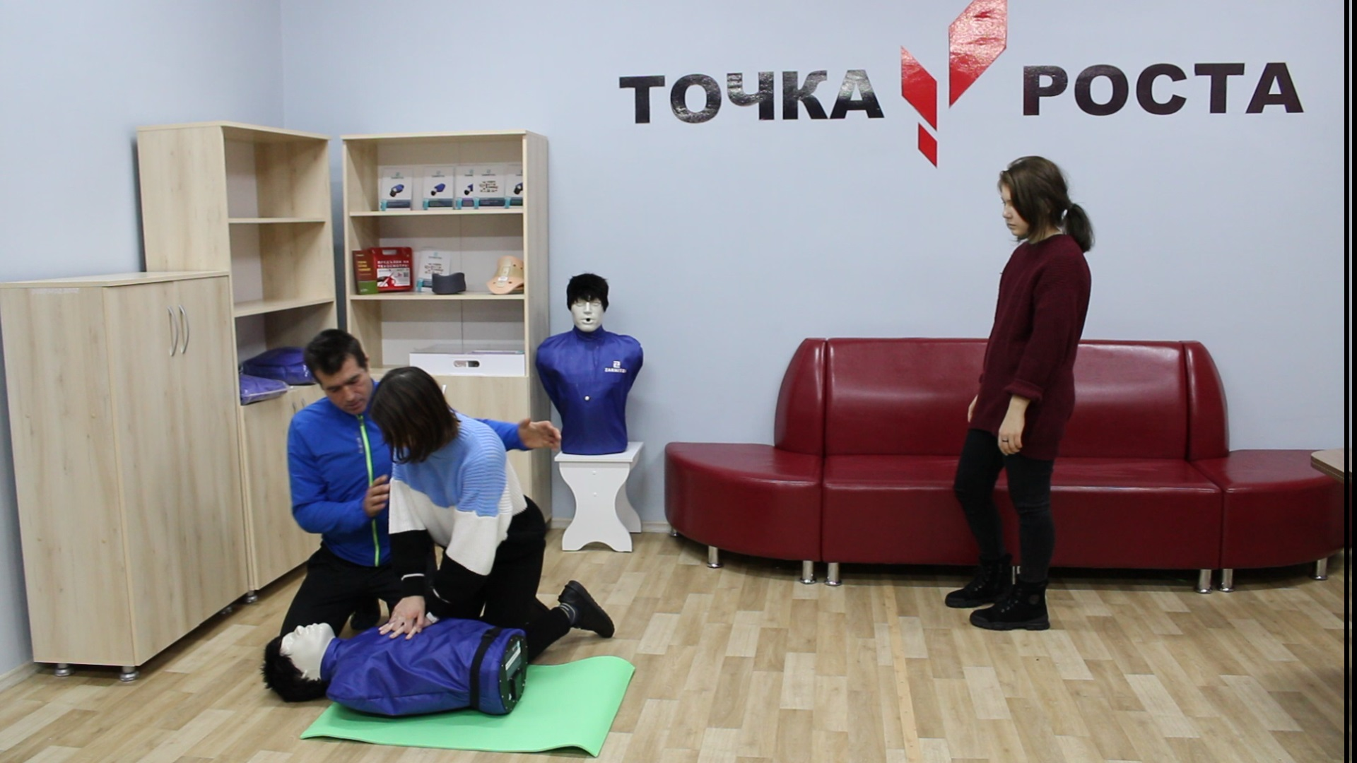
Четвертая ступень
Данная ступень обучения направлена но то, чтобы обучающиеся сами попробовали провести процесс реанимации полностью или частично.

